Slide 1

Diagramas Caso de Uso Financiera
Modulo Financiero ERP ADSO
Juan David Caro Flórez - Nerio Alexander Lozano Orozco

Slide 2
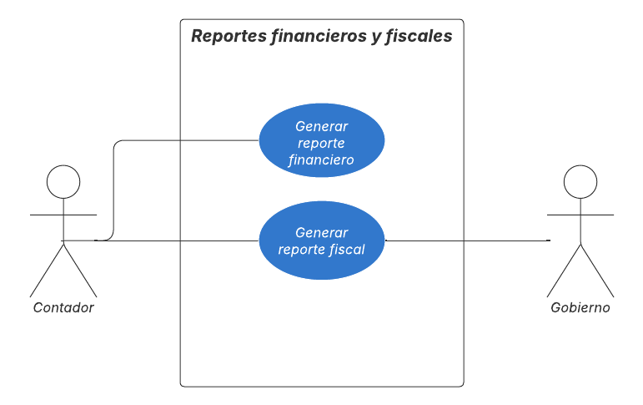

Reportes Financieros Y Fiscales
Dep Financiero

Slide 3
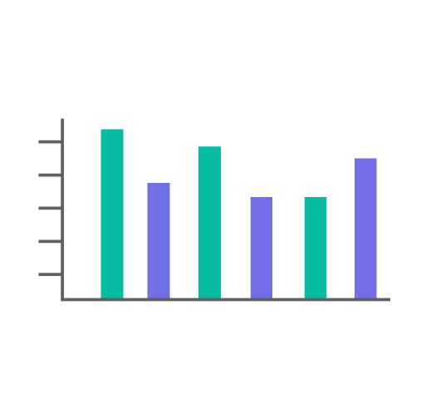
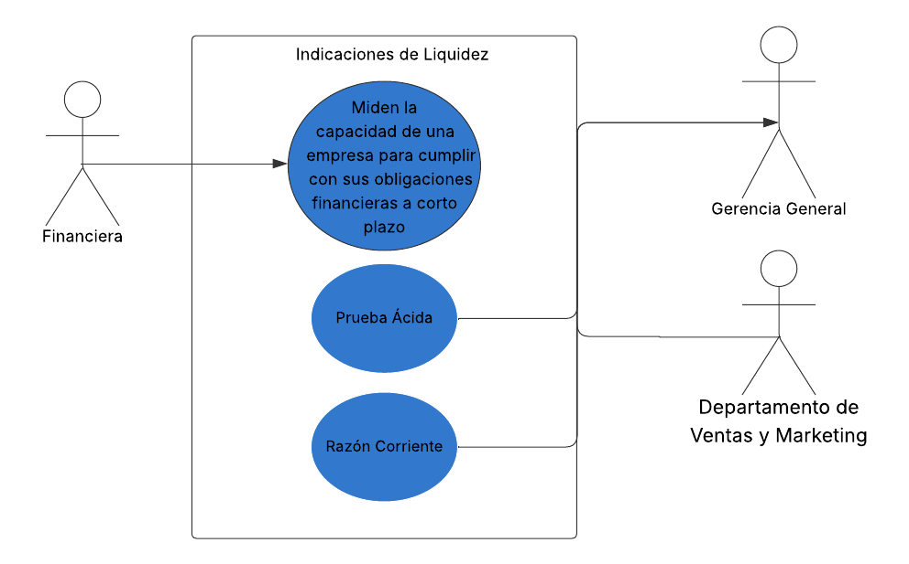
Indicadores de liquidez

Slide 4
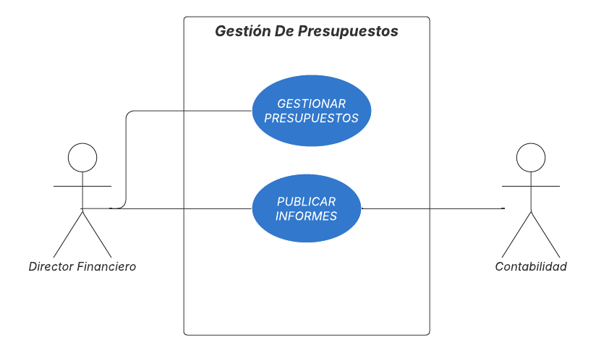
Gestión De Presupuestos

Slide 5
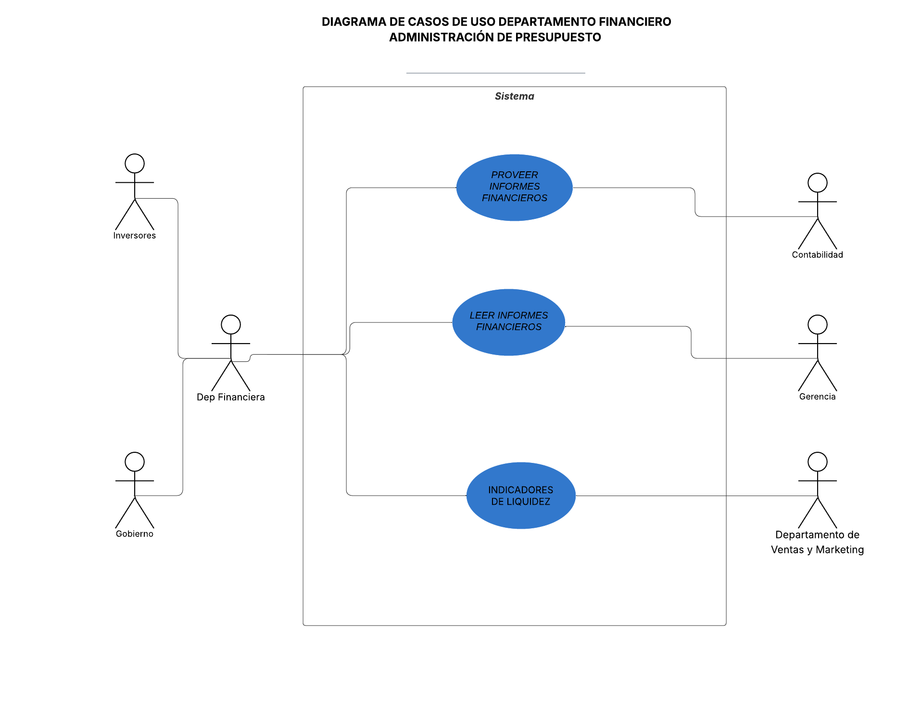
Diagrama De Casos De Uso Del Departamento Financiero

Slide 6
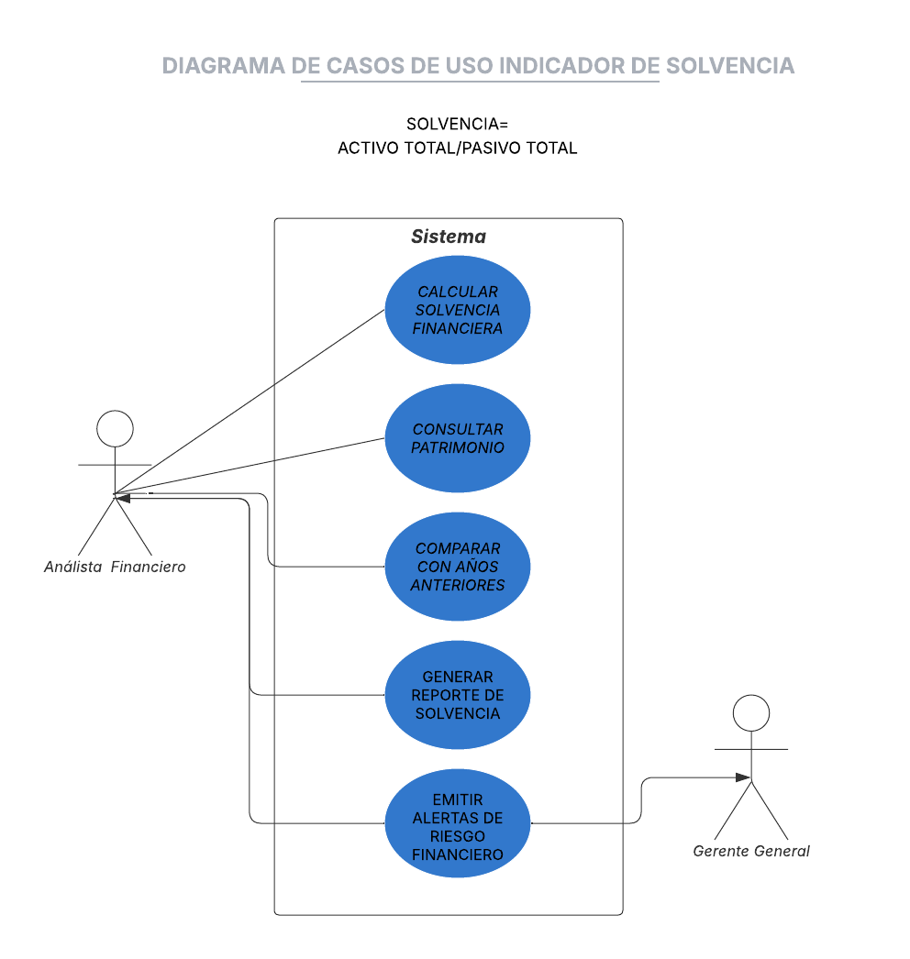

Slide 7
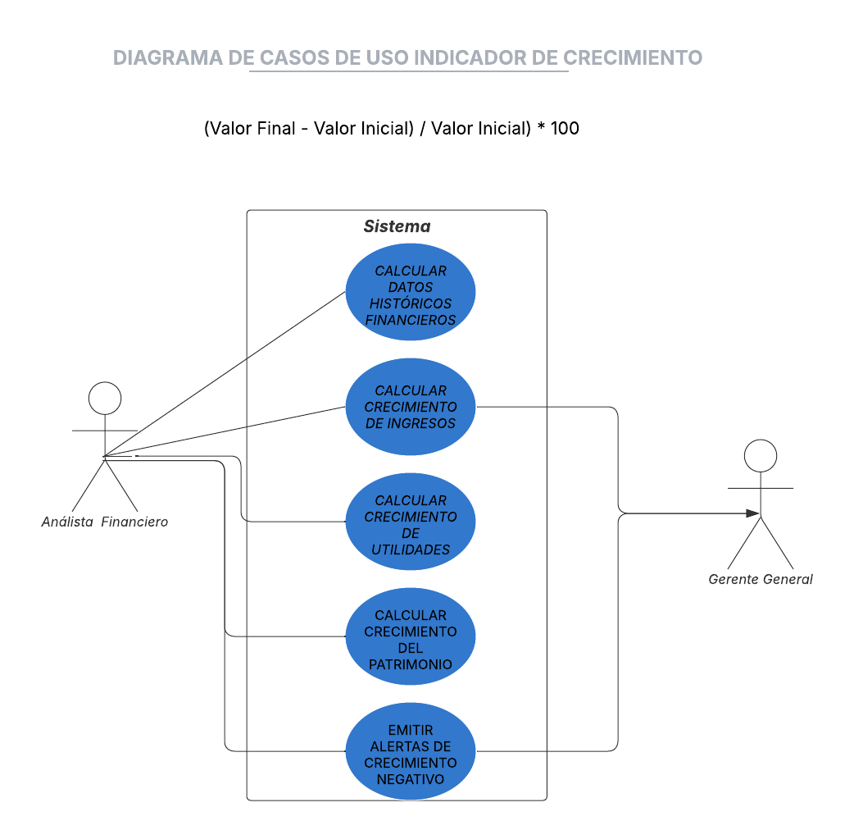

Slide 8
MUCHAS GRACIAS

